Slide 1
專題報告 匯率、 通膨、 收入、房價
指導老師：簡志峰
報告人：陳俊宇 (30)

Slide 2
動機
有鑑於指導老師建議同學們以自己有興趣的東西做主題
小弟身為一個長期失業人口，最常想到的就是『錢』
所以就以經濟相關的資料作為主要目標
第一階段：各國匯率
我很想知道不同國家之間的匯率是否互為前期指標
第二階段：通貨膨脹
主要想比較歐美國家跟亞洲國家的現狀差異
第三階段：收入、房價
主因：延續上階段，次要原因：買不起房子很不爽

Slide 3
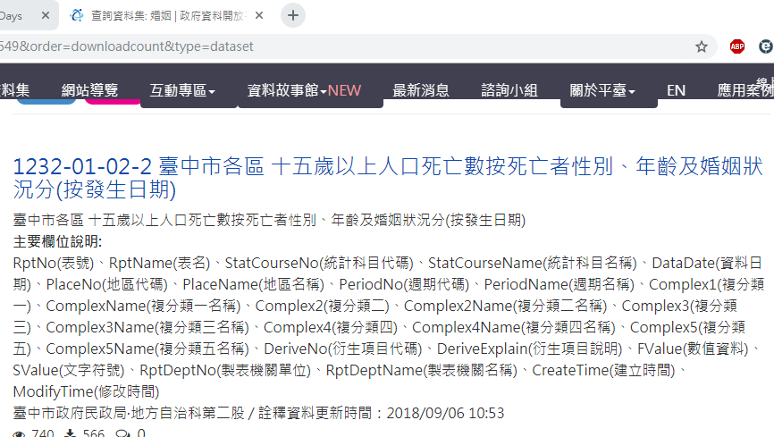
找資料的過程

Slide 4
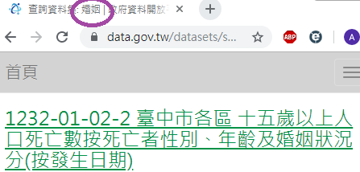

Slide 5
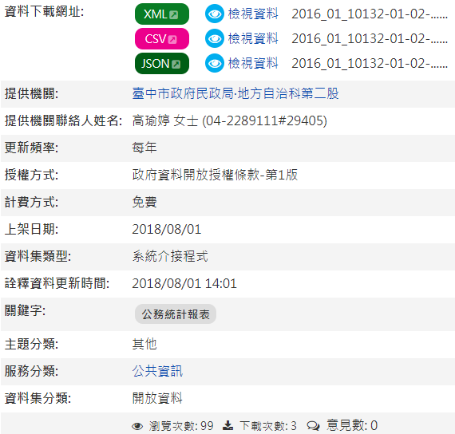
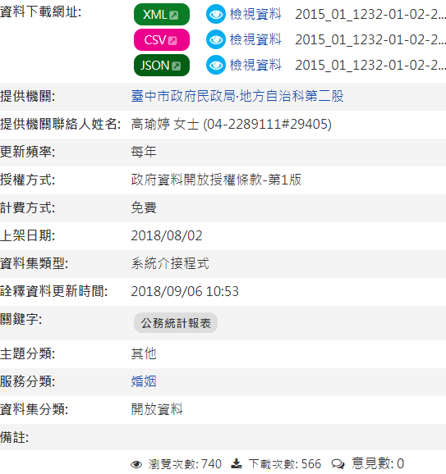

Slide 6
Part-01 匯率
在尋找資料的過程中有幸能在政府的公開資料找到近年來部分國家的匯率變動資料
出於嘗試的心態就納入第一階段的數據資料

Slide 7
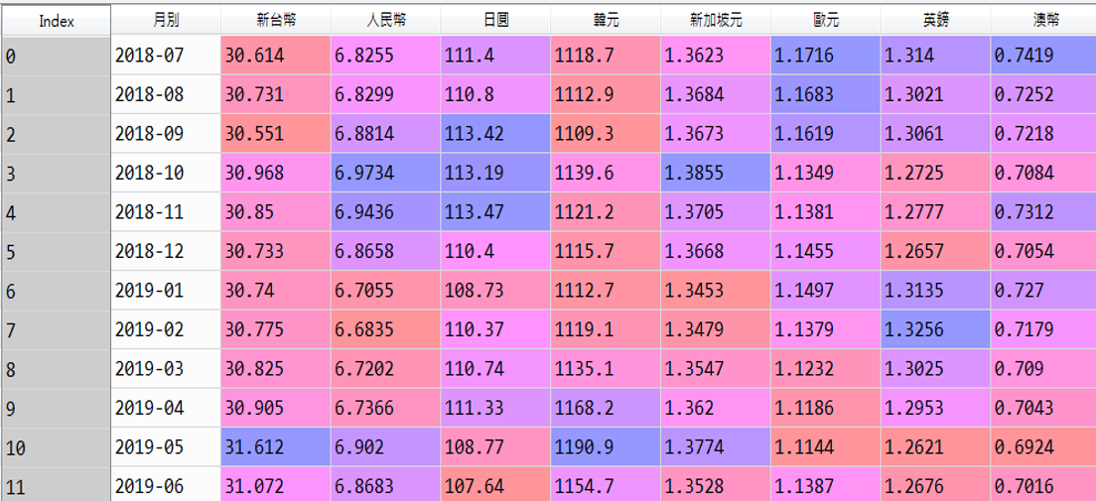
Xml 轉 DataFrame

Slide 8
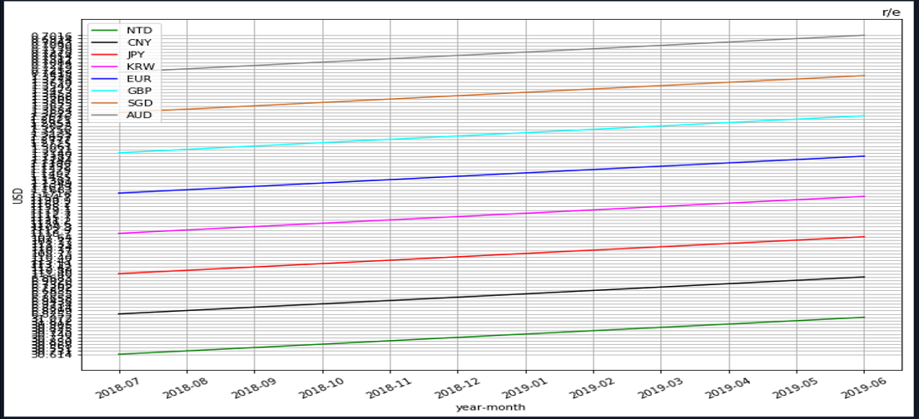
第一次嘗試畫圖

Slide 9
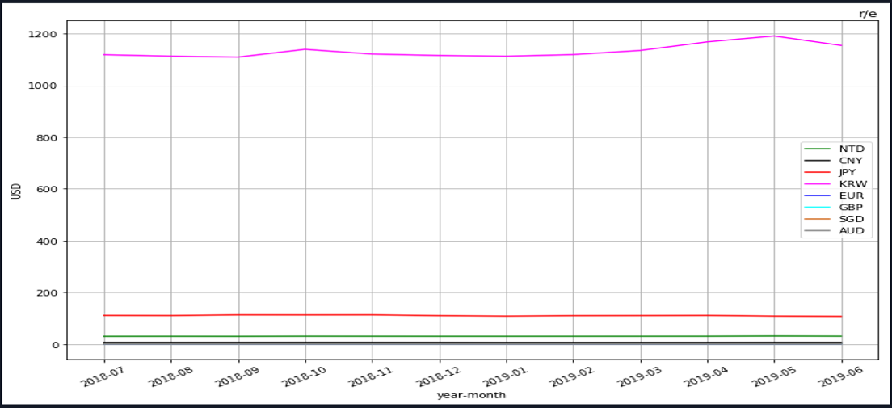
第二次嘗試畫圖

Slide 10
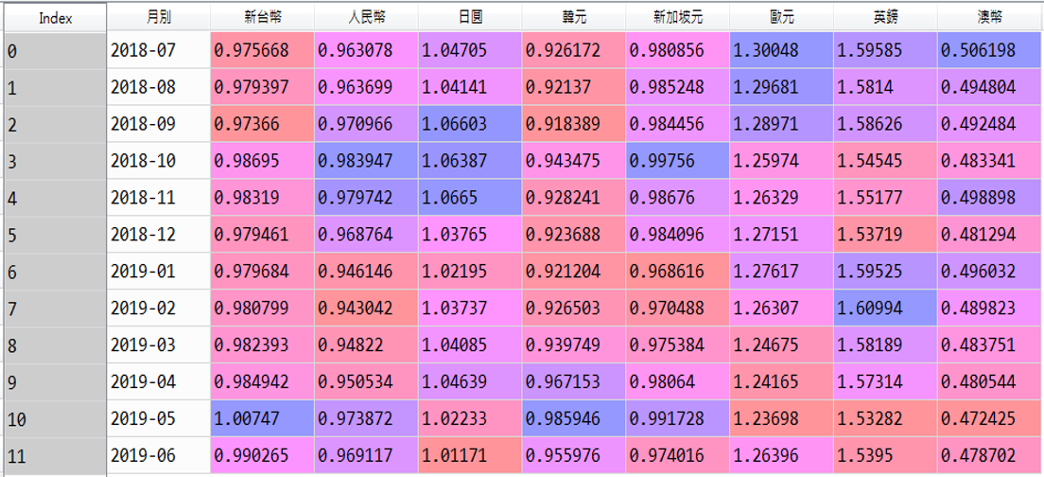
統一數據單位(USD)

Slide 11
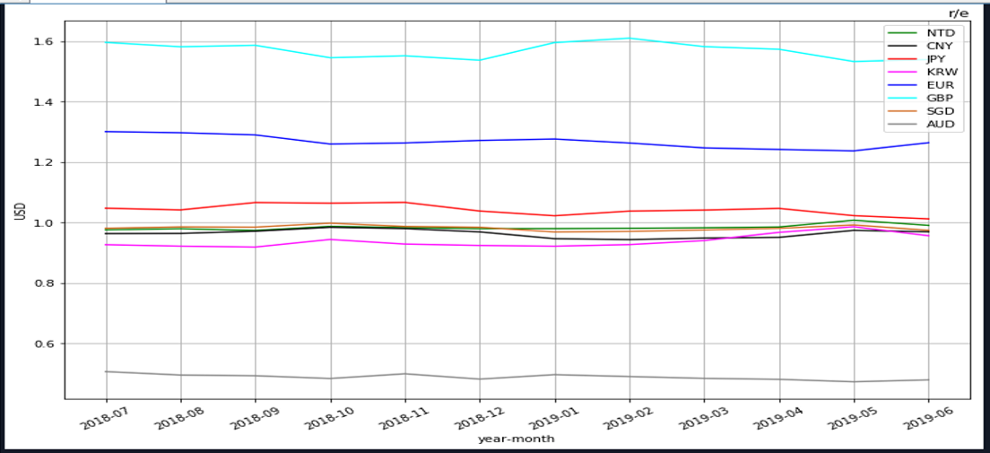
第三次嘗試畫圖

Slide 12
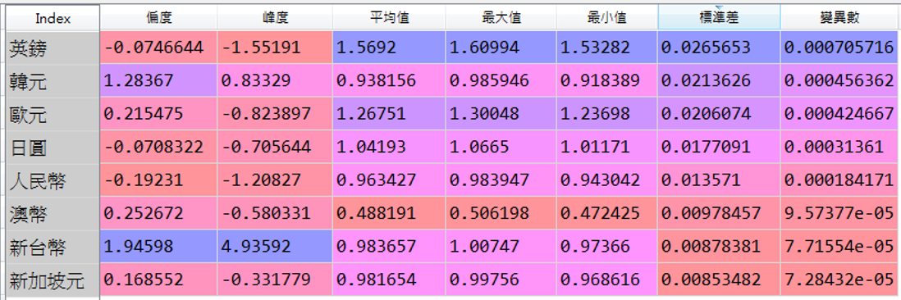
各國數據統計資料

Slide 13
結論
結果不是一切，過程中有學習到才是重點
要注意資料型態，要注意資料型態，一定要注意資料型態
數據不同單位時，要先轉換成同單位
隨時間變動的數據，12個月其實很難做出有實質意義的分析
不要再依賴政府的公開資料了

Slide 14
Part-02 通貨膨脹(CPI)
在上一個階段對於匯率的操作讓我注意到了通貨膨脹，而在外國網站找資料的過程中，才發現CPI的計算，是會將特定類別分出來另外計算，引起我的興趣
分別為：
總體(Total)、能源(Energy) 、 食物(Food) 、部分(Total Less Energy & Food)
資料的查找除了CPI之外也蒐集其年成長率(Annual Growth Rate)
由於部分年數資料有缺漏所以僅取 2000 至 2017 年
由於資料量龐大，樣本僅取美國及韓國

Slide 15
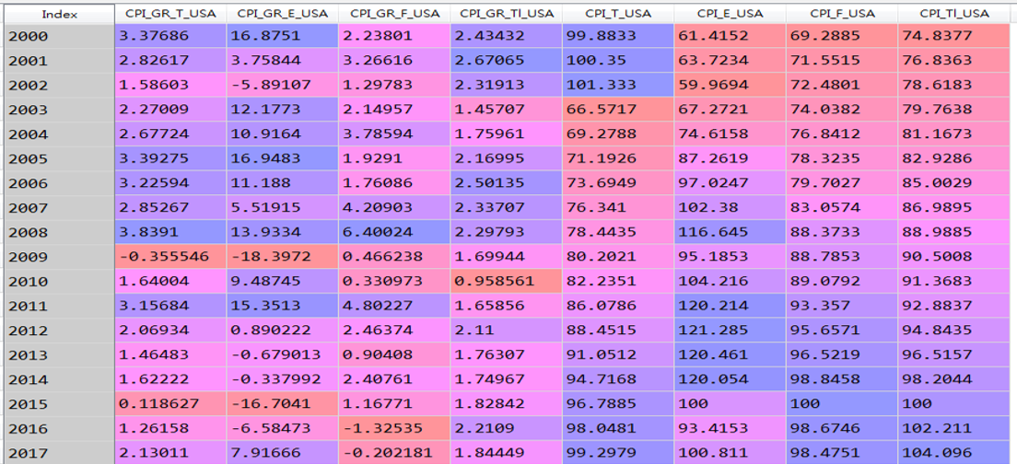
Json 轉 DataFrame (USA)

Slide 16
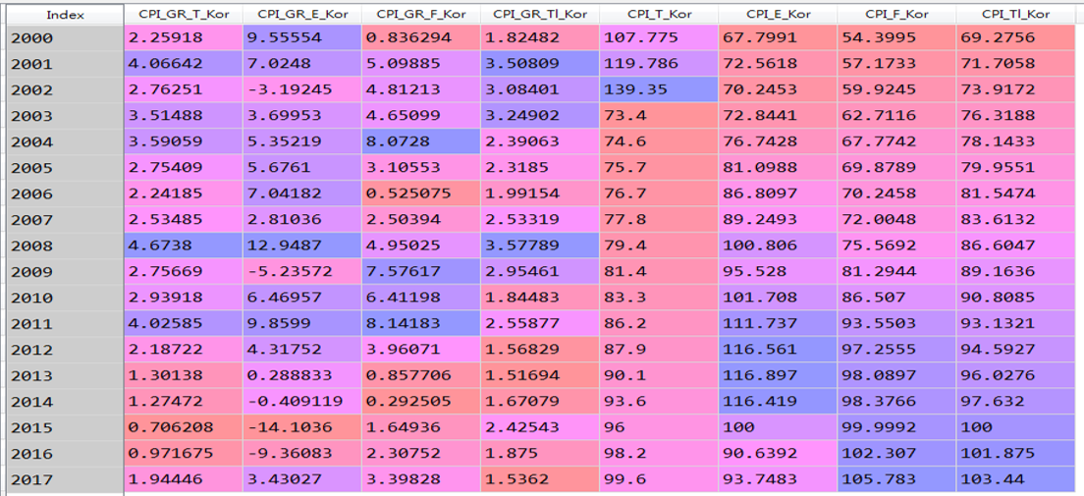
Json 轉 DataFrame (Korea)

Slide 17
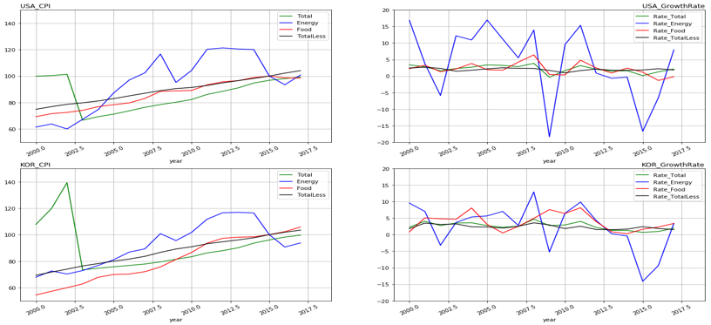
比較各變數的變動狀況

Slide 18
結論
通貨膨脹年增率：
美國跟韓國的走勢相當，但是美國的幅度明顯比較大
推論：美國對韓國為前期指標
探索問題的過程中難免出現新的問題：
在2000到2002年間韓國出現了明顯超過美國的振幅
推論：韓國因國內因素造成通貨膨脹
延伸到下一個階段，民生狀況

Slide 19
Part-03 收入、 GDP、房價
延續上個階段繼續深入到民生最密切的幾個變數
分別為：
人均淨收入 Net National Income (NNI)
人均 GDP
房價比收入 Price To Income Ratio (PIR)
房價比租金 Price To Rent Ratio (PRR)

Slide 20
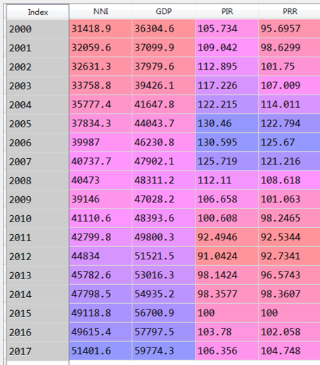
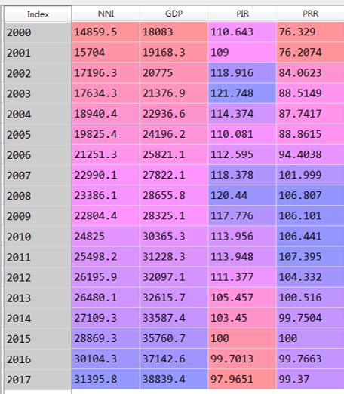
csv 轉 DataFrame (USA)
csv 轉 DataFrame (Korea)

Slide 21
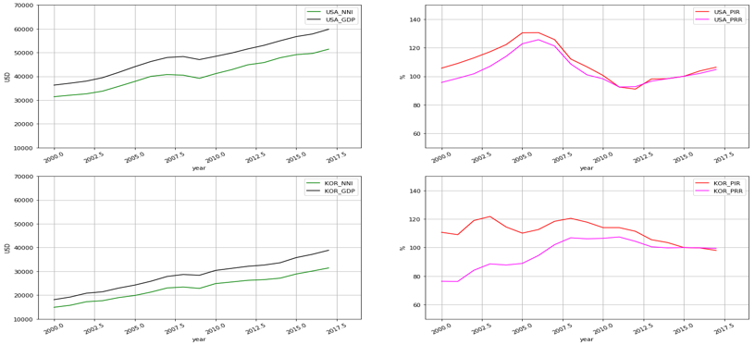
比較各變數的變動狀況

Slide 22
結論
在人均收入及人均GDP的部分，線型走向是相似的
但是在房價的部分，美國房價比收入及房價比租金變動有一致性
韓國卻是由房價比收入較房價比租金高的狀態漸漸收攏
衍伸問題：
通貨膨脹、房價、租金、收入，四個變數之間的相關性令人在意
往後可再繼續深入探討

Slide 23
Q&A
感謝大家的聆聽

